Slide 1
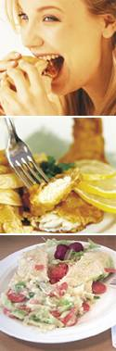
JBT FoodTech
Frigoscandia | Stein | DSI | Double D

Slide 2
Основни факти
1950 създаване на Frigoscandia
1958 първият фризер за индивидуално бързо замразяване – FLoFREEZE ® – така се ражда Frigoscandia Equipment
1965 доставен е първият GYRoFREEZE®
1979 представяне на фризера GYRoCOMPACT ®
1987 закупуване на Stein Inc.от САЩ
1988 закупуване на DSI Inc.
1993 първият фризер по метода impingement - доставен
1994 акциите на Frigoscandia Group се търгуват на Шведската Фондова Борса
1995 Frigoscandia Group е купена от ASG Sweden
1996 Frigoscandia Group се разделя. Frigoscandia Equipment е продадена на FMC CАЩ
2008 FMC се трансформира в JBT
2009 покупка на Double D

Slide 3
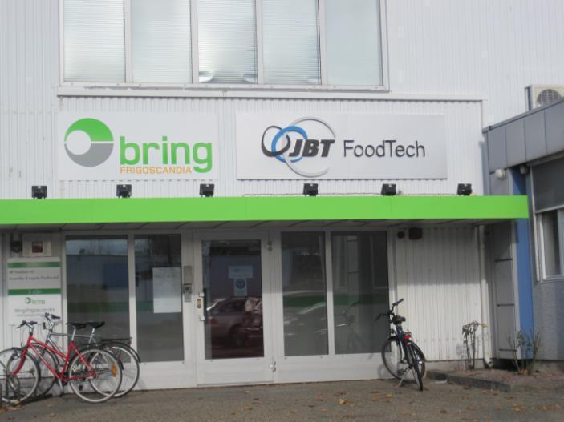

Slide 4


Високо продуктивни решения и инженеринг за хранителната индустрия и авио сектора
Наземно оборудване за летища
Оборудване за изходи на летища
Военно оборудване
Летищни услуги
Автоматични водачи за превозни средства
Замразяване, охлаждане, ферментация
Преработка
Стабилизиране срока на годност
Преработка на плодове и сокове
Системи
Решения
Услуги
60%
40%

Slide 5
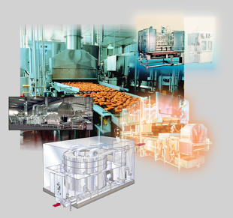



Корпорацията JBT се състои от
JBT FoodTech
JBT AeroTech

Slide 6
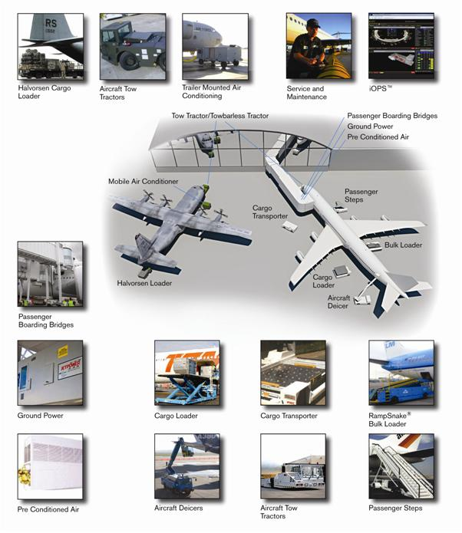
От кацането до излитането ™
Товарене на контейнери
Карго транспортиране
Товарене на багаж
Системи за бутане на самолети
обезледяване
Бординг на пътници
Поддръжка и мониторинг

Slide 7
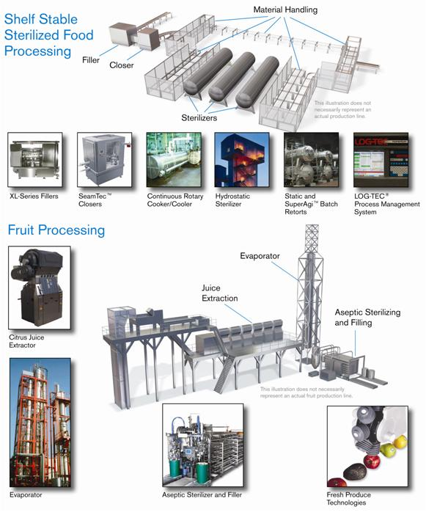
Ние сме винаги с Вас, по цялата поточна линия.™
Приложения
Продукти с дълъг срок на годност
Мляко
Напитки
Сокове
Закуски
Доматено пюре
Доматени сосове
Фрешове

Slide 8
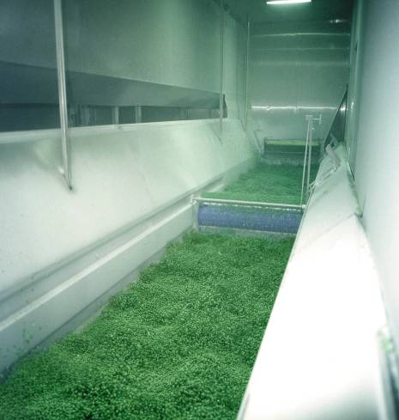
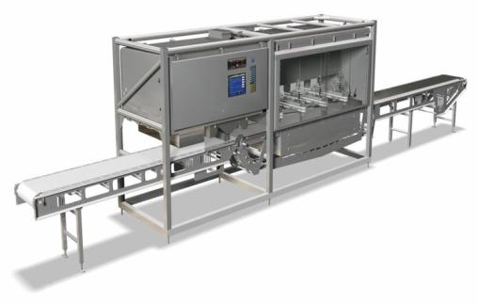
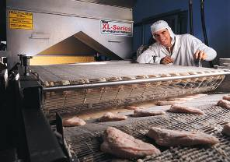

JBT FoodTech – Решения и сервиз
Системи за замразяване
Технологии за печене
Порциониране
Допълнителна преработка

Slide 9
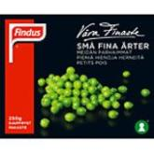
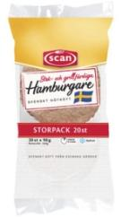
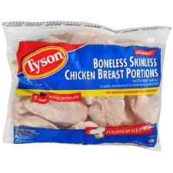
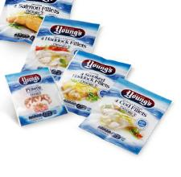

Факти за пазарното присъствие в света
Frigoscandia фризерите замразяват…
~75% от замразения грах
~60% oт замразените хамбургери
~50% от замразеното пилешко месо
~50% от замразените морски дарове
~50% от замразените готови храни
или ~50% от замразените храни в цял свят

Slide 10
Глобално присъствие
Общо 726 служители
Северна Америка - 355 служители
Азия - 77 служители
Европа - 268 служители
Латинска Америка - 26 служители
Централен офис
Производство
Технически Център
Продажби и сервиз
b
b
Notes:
Global reach and resources. Trusted product brand names. Top-notch expertise and customer service. For our customers it means one thing. We’re with you no matter where you are located, no matter when you need us, no matter what.
Together, the following group of highly respected product lines come to you as one FMC FoodTech:
• Allen Systems
• Citrus Systems
• DSI
• Food Processing Systems
• FranRica® Aseptic
Processing Systems
• LOG-TEC® Controls
• Frigoscandia Equipment®
• Northfield®
• NumeriCAL® Modeling Software
• PPM
• Stein

Slide 11
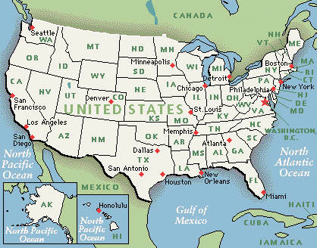
Локации в Северна Америка
JBT Corp., IL
Redmond
Sandusky, OH
Kennesaw, GA

Slide 12
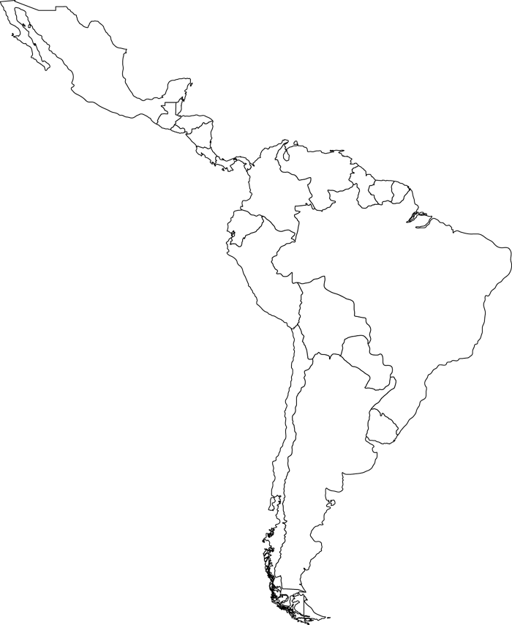
Присъствие в Латинска Америка
Guadalajara
Araraquara
Sao Paulo
Puerto Montt

Slide 13
JBT FoodTech Азия
Beijing
Seoul
Urumqi
Tokyo
Shanghai
Osaka
Guangzhou
Pune
Hong Kong
Bangkok
Manila
Ho Chi Minh City
Singapore
Kuala Lumpur
JBT FoodTech персонал
Продажба & Маркетинг 36
Продажби 23
Сервиз & Техника 56
Операции 17
Администрация 29
Общо 161
Sydney
Auckland

Slide 14
Присъствие в Азия
Beijing (2)
Urimuqi (0)
Seoul
Tokyo (9)
Osaka
Shanghai (7)
Guangzhou (1)
Taiwan
Pune (8)
Hong Kong (2)
Ho Chi
MinhCity (3)
Bangkok (15)
Manila (3)
Kuala Lumpur (2)
Singapore (9)
- Technical Center
- Service & Sales Office
Sydney (20)
Auckland (9)

Slide 15
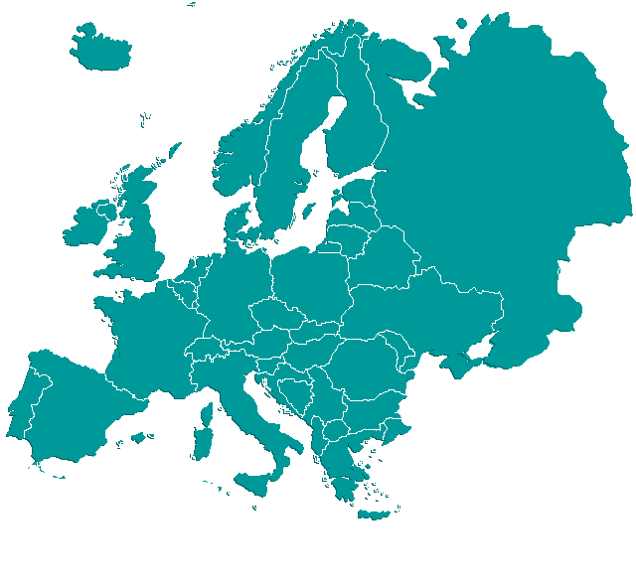
Присъствие в Европа
Общо: 303 служители
Broxburn; 70
Head Office
Helsingborg; 165
Moscow; 4
Warsaw; 2
Ratingen; 18
Paris; 19
Budapest; 2
Milan; 8
Madrid; 12
Middle East; 3

Slide 16
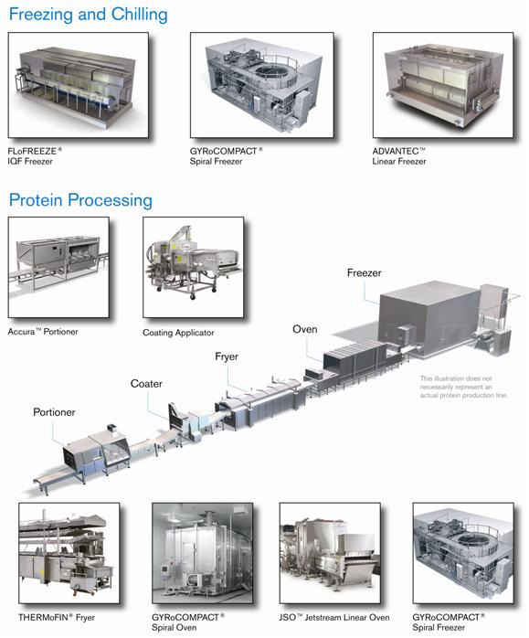
Ние сме с Васр по цялата поточна линия.™
Приложения
Бяло & Червено месо
Риба/морски дарове
Плодове & Зеленчуци
Тестени изделия
Poultry & Meat
Seafood

Slide 17
Решения & Сервиз – Продуктово портфолио
DSI
Порциони-ране
STEIN
Паниране
STEIN / DOUBLE D
Пържене / Печене
FRIGOSCANDIA
Замразяване / охлаждане
Ферментация / Пастьоризация
Хл.инсталации
Намиране на решения

Slide 18
JBT FoodTech – Сфера на действие
Формоване
Първична преработка
Подготовка
Смесване & Смилане
Паниране
Печене
Замразяване
Пакетиране
Порциониране

Slide 19
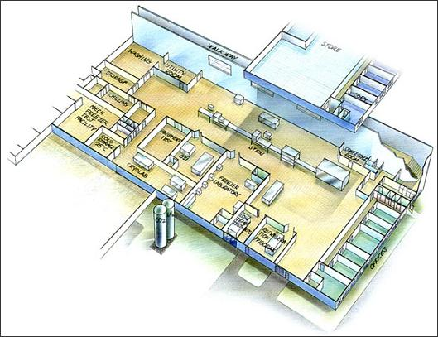
Технологични Те
JBT FoodTech има технологични центрове за развойна дейност в Хелзингборг, Швеция, Броксбърн, Великобритания и Сандъски, Охайо, САЩ, посветени на иновации в хранителните технологии. В тези центрове се предлагат
Разработка на процеси за продукта на клиента
Сериозно тестване на ново оборудване на Frigoscandia
лабораторни изследвания на храни
Индустриални и научни симпозиуми
Вътрешно и външно обучение
Food Technology Center in Helsingborg, Sweden

Slide 20
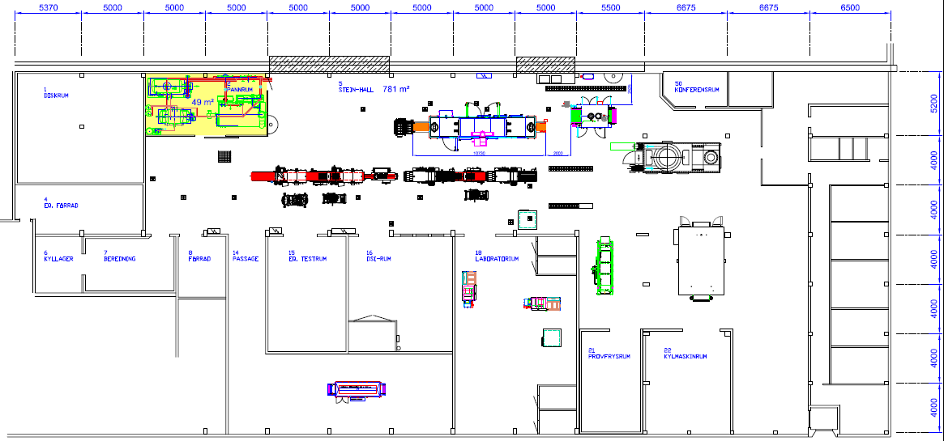
Технологичен център в Хелзингборг
Double D Revoband Oven
Double D Searer/Barmarker
Frigoscandia
GYRoCOMPACT freezer
Frigoscandia
ADVANTEC freezer
Stein Coating
equipment
Frigoscandia
PRoFREEZE
Stein M-Fryer

Slide 21
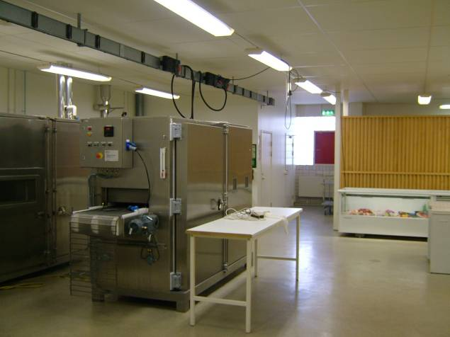
Хелзингборг, Швеция

Slide 22
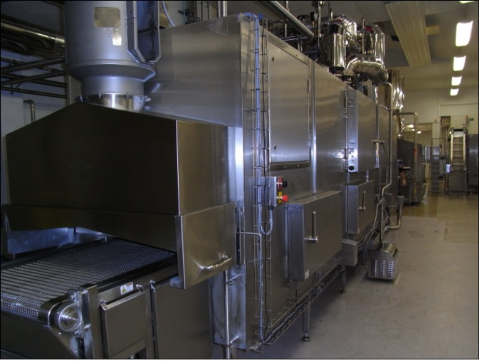
Revoband Classic пещ

Slide 23
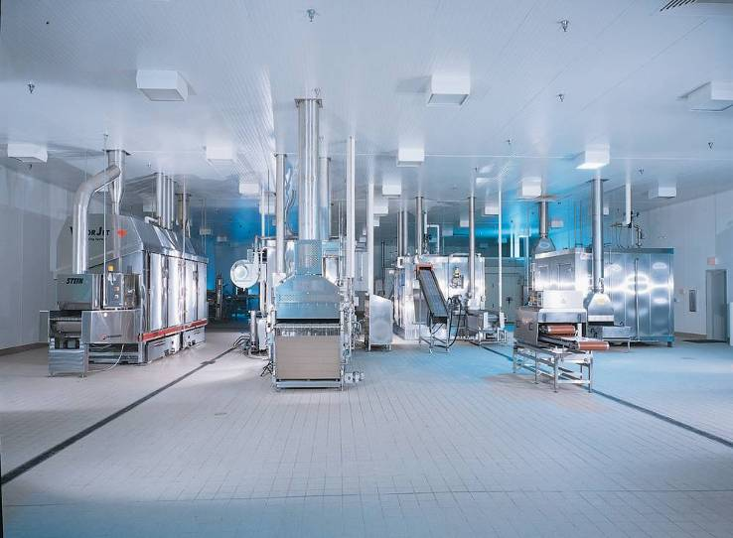
Стаята за готвене на Stein
STEIN/Checker
Steamer
GCO
GYRoCOMPACT
Oven
VaporJet Oven
JSO-IV Jet
Stream Oven
PRoGRILL
Най-модерната лаборатория за готвене в света

Slide 24
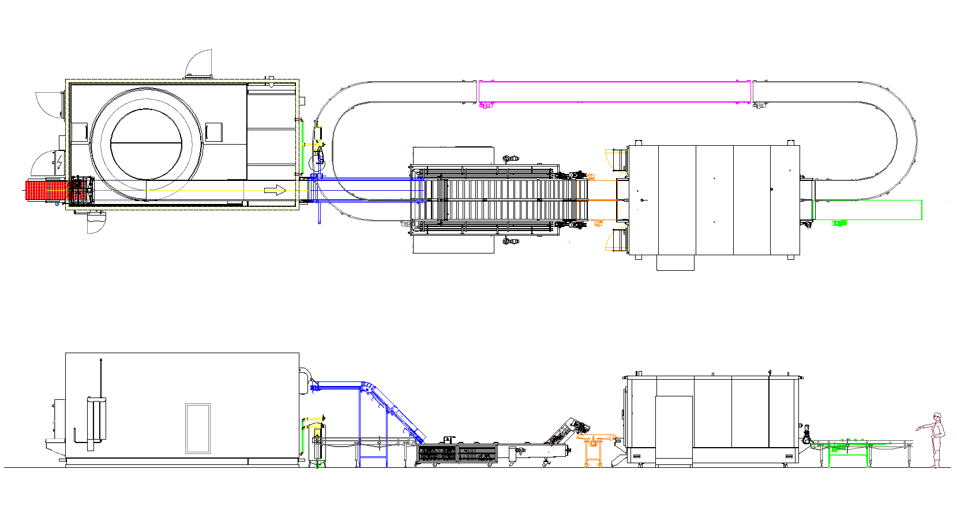
Завод за риба в Дубай
GC 600 + Advantec 1250/2
Замразяване & Глазиране на скариди ~1000kg/h
3

Slide 25
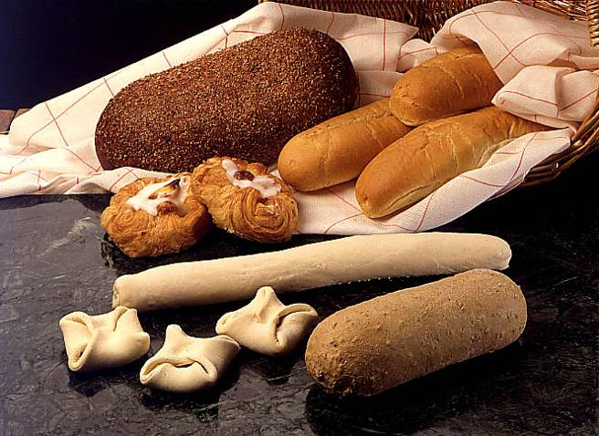
Тестени изделия

Slide 26
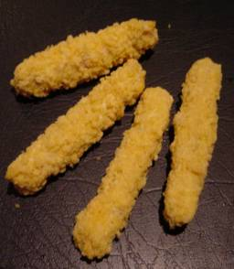
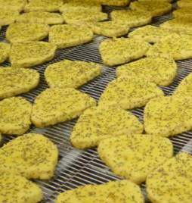
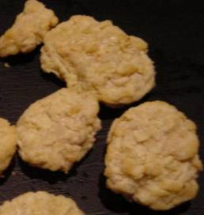
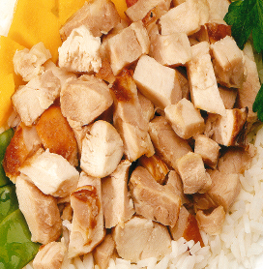
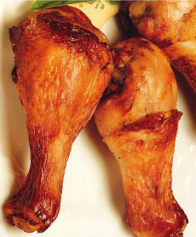
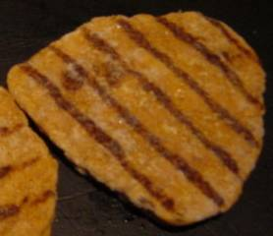
Продукти от пилешко месо

Slide 27
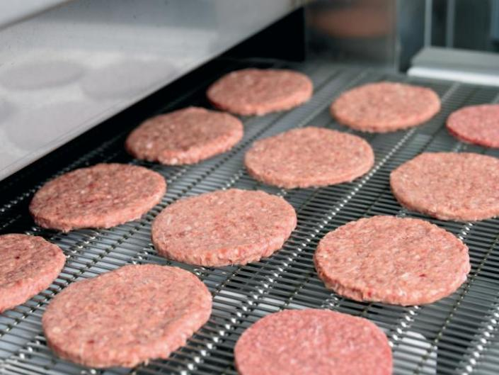
Месни изделия

Slide 28
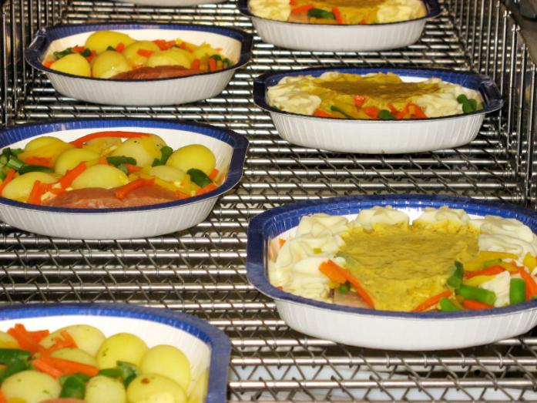
Готови храни

Slide 29
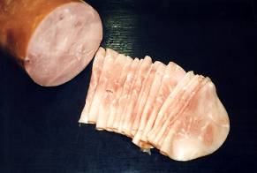
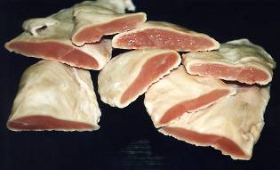
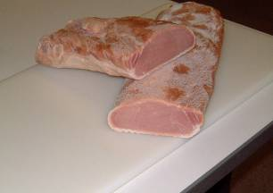
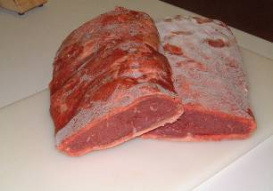
Охлажадане с технологията impingement
Notes:
Information text, if needed:
(Picture 1) Product: Meat logs - 100 x 100 x 1000 mm, 11,0 kg. Product infeed: +10°C. Product outfeed: In average about 5 mm ice crust around the product. Air temp.: -30°C. Holding time : 150 sec. Capacity: 8500 kg/hour. Dehydration: About: 0,1%.
(Picture 2) Product: Deboned chicken legs and fillets - 145 x 75 x 20 mm. Product infeed: +/-0°C. Product outfeed: +2°C. A= without crust freezing. B= with crust freezing. Air temp.: A= -2°C. / B= -37°C. Holding time: A= 225 sec. / B= 60 sec. Capacity: A= 520 kg/hour. / B= 1950 kg/hour. Dehydration: A= 0,6% / B= 0,4%.
(Picture 3) Product: Raw meat cuts from pork or beef - Ex. 500 x 130 x 60 mm, 3,3 kg. Product infeed: +8°C. Product outfeed: The product should have a ice-crust of 5-8 mm. This will result in a decreased outfeed temperature of 6-8°C, after about 1 hour leveling out time. Air temperature: -37°C. Chilling time: 180-240 sec. Capacity: 2000-2500 kg/h. Dehydration: Less than 0,2%.

Slide 30
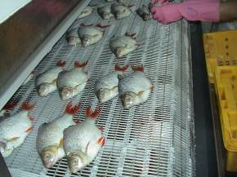
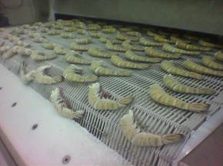
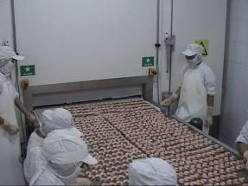
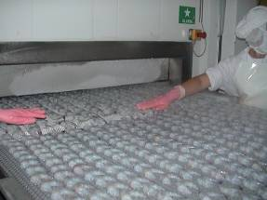
Риба и морски дарове

Slide 31
FINALE

